Slide 1
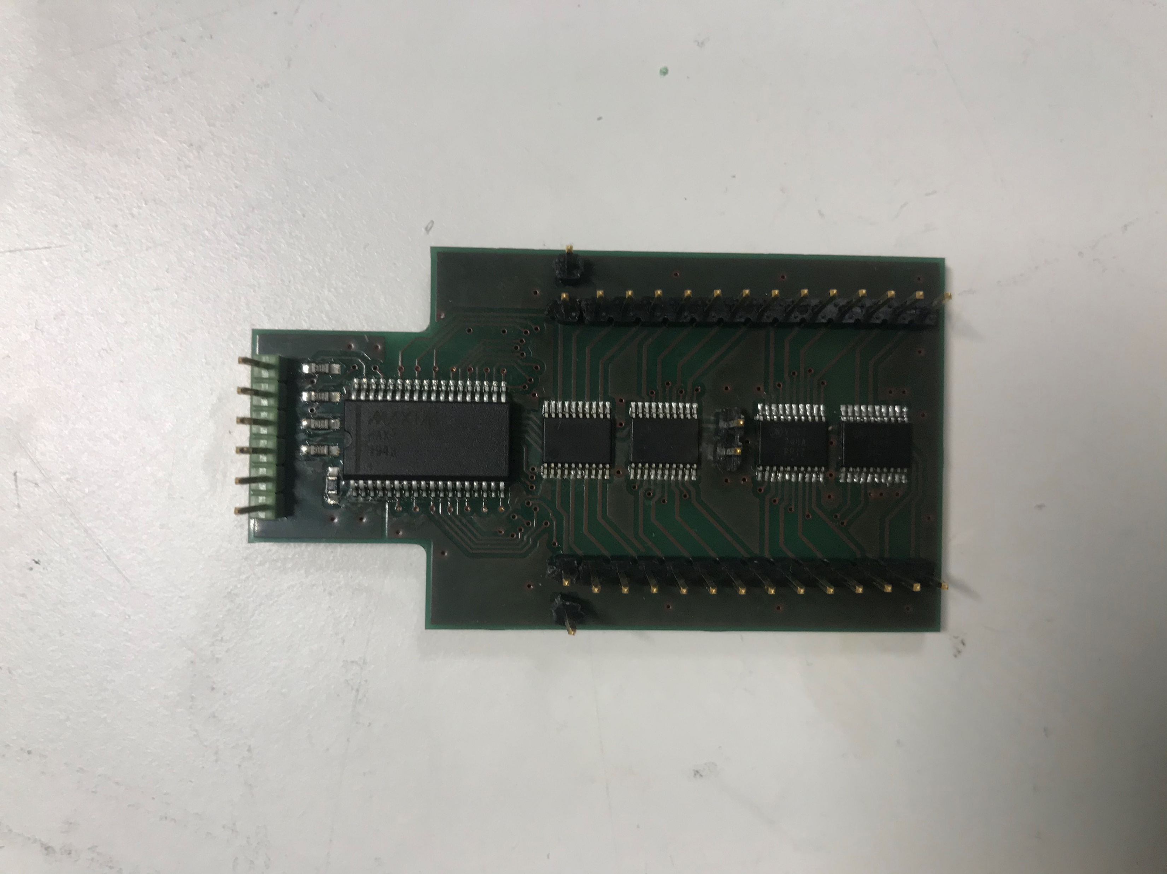
enable slider
DIN 1 enable
manual trip slider
DIN 2 manual trip
DIN 3
DIN 4
DIN 5
DIN 6
DIN 7
DIN 8
DIN 9
DIN 10
IDLE
IDLE
DIN 11
DIN 12
DIN 13
DIN 14
DIN 15
DIN 16
DIN 17
DIN 18
DIN 19
DIN 20
DIN 21
DIN 22
DIN 23
DIN 24

